Slide 1
第十二章 波动光学
人类对光学的研究已有两千多年的历史，世界上最早关于光学知识的记载，见于我国的《墨经》。研究最早的内容是几何光学，它以光的直线传播性质和折射、反射定律为基础。（例如小孔成像）
17—18世纪是光学发展史上的一个重要时期。对于光的本质存在争论，牛顿支持光的微粒学说，它可以说明光的反射和折射规律，并认为光在水中的传播速度比空气中的速度大。惠更斯支持光的波动学说，它也能解释光的反射和折射规律，并能说明双折射现象，但是认为光在水中的传播速度比空气中的速度小。

Slide 2
由于牛顿影响力很大，再加上波动学说在解释光的直线传播时遇到了困难，人们更相信微粒学说。
1801年，杨提出了光的干涉原理，后来在实验上也观察到了干涉条纹，菲涅尔等人研究了光的衍射现象并对光的直线传播作出了满意的解释，马吕斯等人还研究了光的偏振现象，确认光是一种横波。1850年傅科从实验中测定了光在水中的传播速度比空气中的速度小，法拉第、麦克斯韦证明了光是电磁波 。光的波动学说取得了决定性的胜利。
19世纪末人们对黑体辐射做了大量的研究，而波动学说无法给出合理的解释。因此光具有波粒二相性。

Slide 3
第十二章 波动光学
§12.1 杨氏双缝干涉
一、光的干涉
二、杨氏双缝干涉
三、洛埃德镜实验
§12.2 薄膜干涉
一、光程
二、薄膜干涉
三、劈尖干涉 牛顿环
四、迈克尔逊干涉仪

Slide 4
§12.1 杨氏双缝干涉
一、相干光 (三个条件)
激发态
1. 普通光源的发光机制
普通光源发光特点：原子发光是断续的，每次发光形成一个短短的波列, 各原子各次发光相互独立，各波列互不相干.
基态
原子能级及发光跃迁
1
2
P

Slide 5
2. 相干光的产生
波面分割法
振幅分割法
光源
*

Slide 6
二、杨氏双缝干涉实验
实 验 装 置
p
波程差

Slide 7
实 验 装 置
p
加强
k
=
0
,
1
,
2
,
L
减弱

Slide 8
实 验 装 置
p
明纹中心
暗纹中心

Slide 9
明（暗）条纹的宽度
白光照射时，出现彩色条纹
讨论
条纹间距
条纹间距与 有关

Slide 10
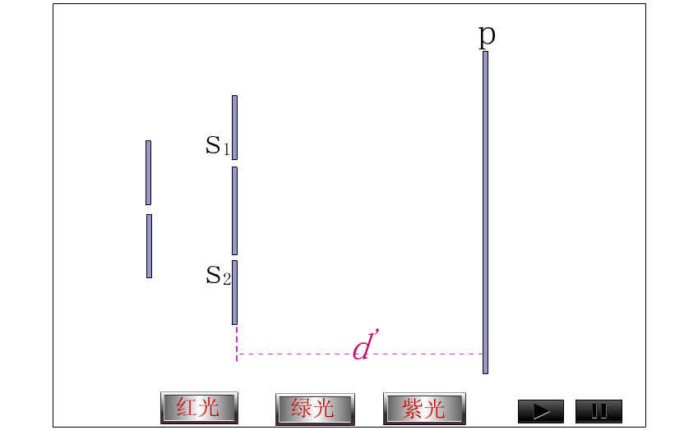
(1) 一定时，若 变化, 则 将怎样变化？

Slide 11
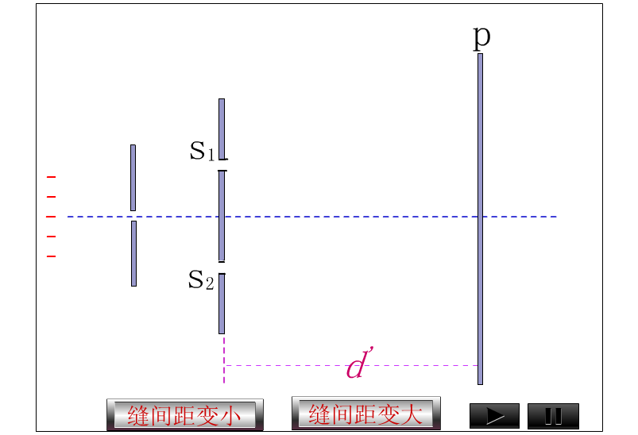
(2) 一定时,条纹间距 与 的关系如何？

Slide 12
例1 在杨氏双缝干涉实验中，用波长λ=589.3 nm的钠灯作光源，屏幕距双缝的距离d’=800 mm，问：
(1)当双缝间距１mm时，两相邻明条纹中心间距是多少？ (2)假设双缝间距10 mm，两相邻明条纹中心间距又是多少？
实 验 装 置
p

Slide 13
已知:
λ=589.3 nm
d’=800 mm
求:
(1) d=1 mm时
(2) d=10 mm时
解:
(1) d=1 mm时
(2) d=10 mm时

Slide 14
例2 以单色光照射到相距为0.2 mm的双缝上，双缝与屏幕的垂直距离为1 m.
(1)从第一级明纹到同侧的第四级明纹间的距离为7.5 mm，求单色光的波长；
(2)若入射光的波长为600 nm,中央明纹中心距离最邻近的暗纹中心的距离是多少？
已知:
求:
(1)
(2)

Slide 15
解：
(1)
明条纹位置为：
(2) 中央明纹与相邻暗纹的距离应等于半个条纹间距

Slide 16
三、洛埃德镜
P
L
M
半波损失 ：光由光速较大的介质射向光速较小的介质时，反射光位相突变 .

Slide 17
§12.2 薄膜干涉
一 、光程 光程差
同一频率的光在不同的介质中传播时速度不同，因此在不同介质中的光波波长也不同，这时就不能用几何路程来计算相位差。为此引入光程的概念。
设频率为 的单色光在真空中的波长为 ，传播速度为c ,它在折射率为 n 的介质中传播时波
速变为：
其波长为：

Slide 18
*
P
介质中的波长
*
相位差 :
定义光程: 介质折射率与光的几何路程之积
光程

Slide 19
光程差 :
相位差：
光程的物理意义：光程就是光在介质中通过的几何路程按相位差相等折合到真空中的路程.
干涉加强
干涉减弱

Slide 20
二、透镜不引起附加的光程差
A
B
焦平面
A
B

Slide 21
三、薄膜干涉
L
2
P
1
3
D
A
C
B
E
4
5

Slide 22
1. 反射光的光程差
由图中几何关系可知：
L
2
P
1
3
D
A
C
B
E
4
5
整理得：

Slide 23
反射光的光程差：
根据具体情况而定
特殊情况：当光垂直照射时，即 i = 0 (等厚干涉)
加 强
减 弱

Slide 24
2. 透射光的光程差
L
2
P
1
3
D
A
C
B
E
4
5
透射光和反射光干涉具有互补 性 ， 符合能量守恒定律.
注意

Slide 25
3. 半波损失的具体情况（以光线垂直入射为例）
当 时
当 时

Slide 26
例1 一油轮漏出的油(折射率n₁=1.20)污染了某海域, 在海水(n₂=1.30)表面形成一层薄薄的油污.
(1)如果太阳正位于海域上空，一直升飞机的驾驶员从飞机上向正下方观察，他所正对的油层厚度为460 nm,则他将观察到油层呈什么颜色?
(2)如果一潜水员潜入该区域水下，并向正上方观察，又将看到油层呈什么颜色？

Slide 27
已知:
n₁=1.20
n₂=1.30
d=460 nm
由题意知反射光的光程差为
解 (1)
由题意知反射光的光程差为
只有满足干涉加强条件的光才能被看见
令
得
绿色

Slide 28
(2)透射光的光程差
令
得
红光
紫光

Slide 29
4. 增透膜和增反膜
利用薄膜干涉可以提高光学器件的透(反)光率 .
例2 照相机镜头 ，其上涂一层 n₂=1.38的
氟化镁增透膜，光线垂直入射。（ ）
问: 膜的厚度至少为多少？
增透膜
玻璃

Slide 30
解: 因为 ，所以反射光经历两次半波损失。反射光干涉相消的条件是：
所以
时膜的厚度最小

